Slide 1
Business Analytics II Methodische Ansätze Dr. Holger Steinmetz Lehrstuhl für Unternehmensführung Universität Trier

Slide 2
Kategorien von Ansätzen (Wiederholung)
Teil der Informationsstrategie: Definition der Ziele (→ Was ist die relevante / zu liefernde Information?):
Deskriptiv: Beschreibung von
Zielvariablen (z.B. KPIs)
Zeitlichen Verläufen, einfachen Zusammenhängen (z.B. Geschlechtsunterschiede)
Identifikation von Mustern (z.B. Clusteranalyse)
Kausal (Explanation):
Frage nach den Ursachen einer Target-Variable (z.B. "warum laufen die Kunden weg?")
Frage nach der Wirkung einer Maßnahme (z.B. "wie wirkt sich eine Preiserhöhung aus")
→ Problem der kausalen Identifikation
Vorhersage (Prediction): Was weiß ich über Y (das Target), wenn ich Wissen über X habe?
Querschnittlich: Machine learning-Ansätze (ML)
Längsschnittlich: Forecasting (u.U. auch mit in Kombination mit ML)

Slide 3
Analysen mit kausalem Fokus

Slide 4
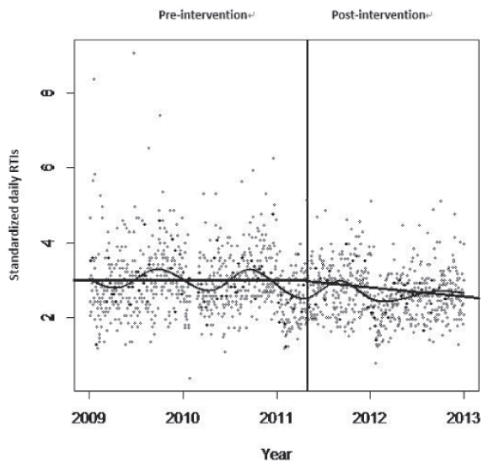
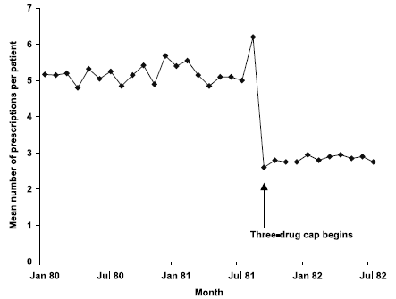
Hauptziel kausaler Analysen: Kausale Identifikation
Lösungen bei Interventionen:
Experimentell: Randomized controlled trial (z.B. AB testing bei Pricing Models)
Quasi-Experimentell:
Gruppenvergleich mit u.U. selbst-selektierten / nicht identischen Gruppen (→ Kontrollvariablen)
Längsschnittdaten: Vorher-Nachher-Vergleich oder Interrupted times series
Einführung einer Begrenzung der Medikamente pro Patient
Einführung eines Gesetzes gegen Alkohol am Steuer in einer chinesischen Provinz

Slide 5
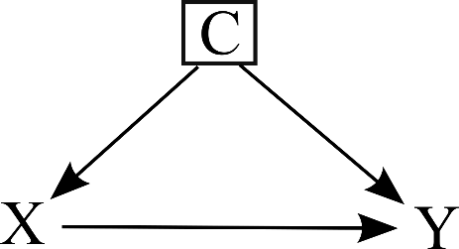
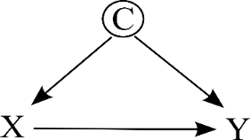



Hauptziel kausaler Analysen: Kausale Identifikation
Lösungen bei Vorliegen von nicht-experimentellen Daten (observational data):
Kontrollvariablen: Statistische Kontrolle von "Confoundern" (die Scheinkorrelationen verursachen)
Instrumentalvariablen: Identifikation von Variablen W, die
mit X hoch korrelieren
keinen direkten Effekt auf Y haben und
unkorreliert mit Confoundern C (die nicht bekannt oder als Daten verfügbar sind)
→ Two-stage-least squares regression
Längsschnittliche Modelle: z.B. VAR-Models → Adressiert reverse causation-Möglichkeit, aber nicht Confounding

Slide 6
Analysen mit prädiktivem Fokus: Machine learning

Slide 7
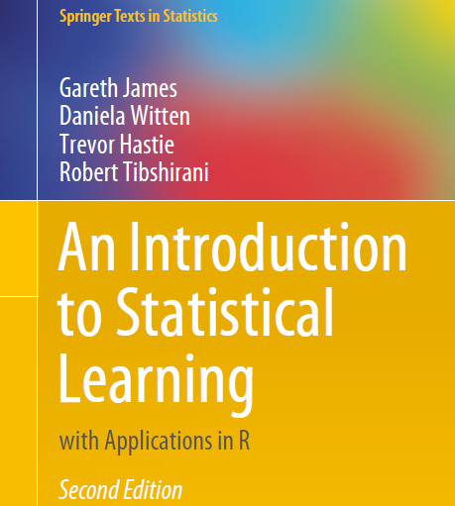
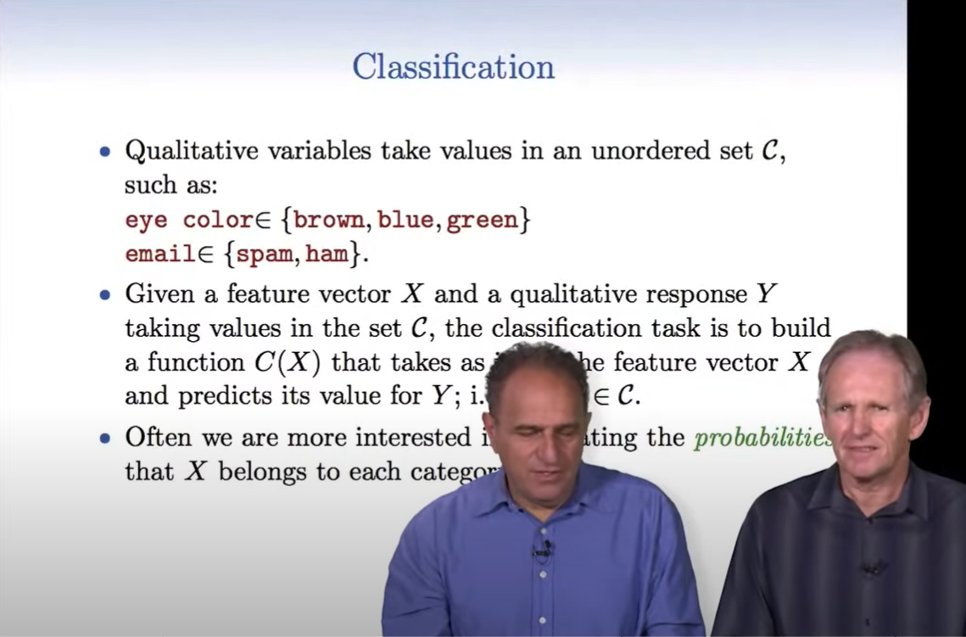
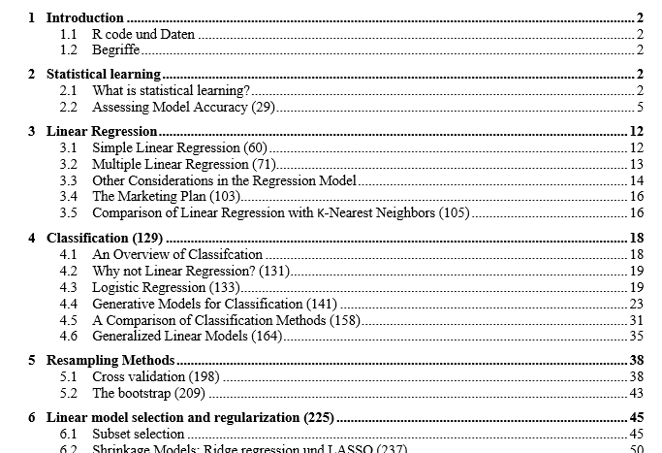
James et al.
Kapitel 2 (Statistical Learning): Empfehlenswert (Video: https://shorturl.at/rsxDW )
Nur bei Bedarf/Interesse
Kapitel 3: Refresher lineare Regression (https://shorturl.at/dmxGL
Kapitel 4: Refresher logistische Regression: https://t.ly/LBsA (nur bis 4.4 relevant)
→ Aber: Die Szenarien/Daten in Kap. 3 und 4 verwende ich im Tidymodels-Skript
Kap. 5 (Resampling Methods): Empfehlenswert (https://rb.gy/h4vcz)

Slide 8
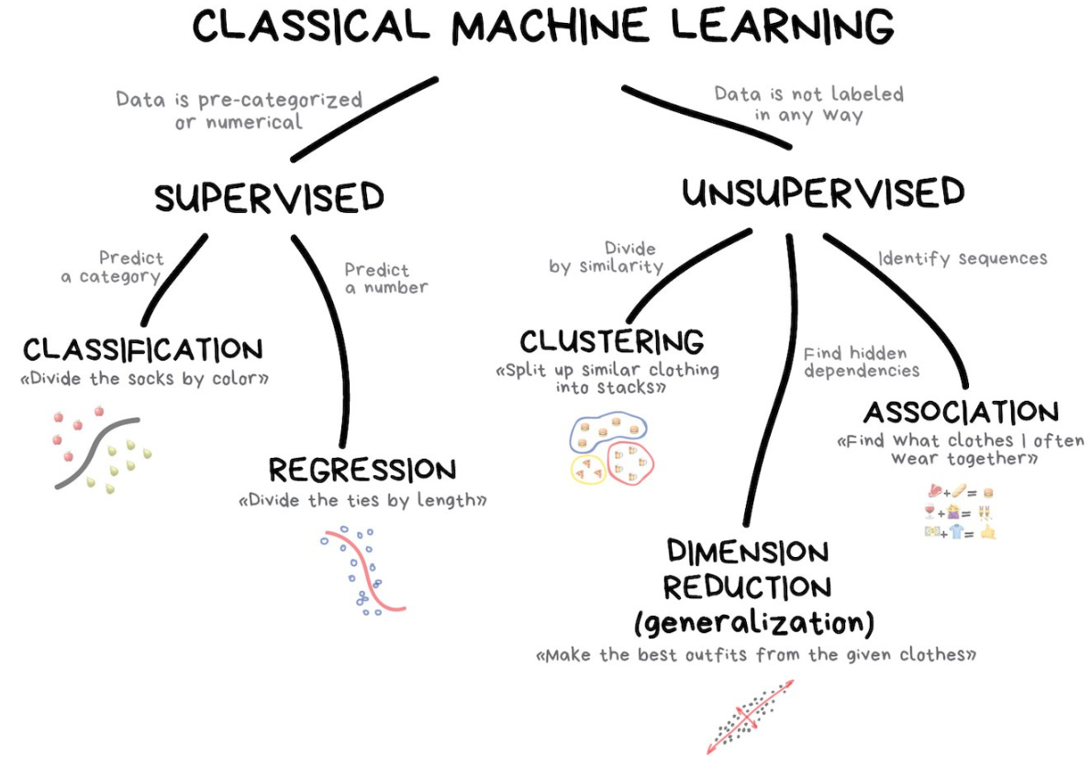
Arten des ML

Slide 9
Supervised machine learning: Regression

Slide 10
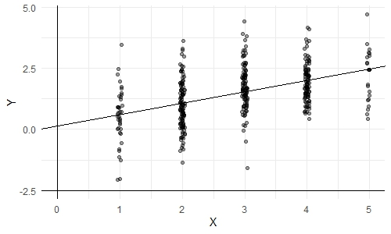
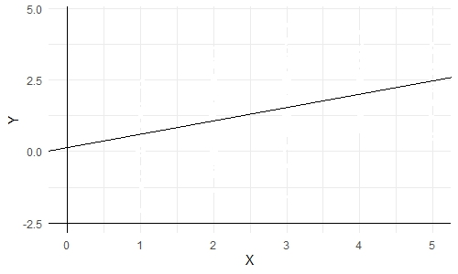
Das Regressionsmodell als einfachstes Modell
Szenario: "Wenn ich Informationen über X habe: Sagt mir das etwas über Y"
Modell: Beziehung wird beschrieben durch einen lineare Funktion
E(Y|X) = β0 + β1X
Schätzung erfolgt mit ordinary least squares (oder kurz least squares, LS)
Ziel: Out-of-sample prediction (Vermutungen über Y, wenn man keine Daten hat)
→ Predicted values
?
?
?
?
?
?
?
?

Slide 11
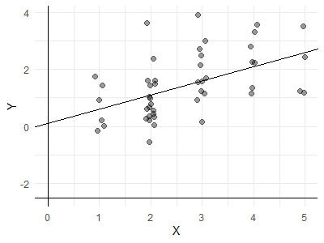
Prediction Errors (Vorhersagefehler)
Residuen: Individuelle Abweichungen von der Regressionsgerade
Verursacht von
Weiteren/nicht-einbezogenen Einflussfaktoren
Zufallsfehler
Konsequenzen:
Faktisch (Fehlentscheidung, Kosten etc.)
Ethische Relevanz
→ Zentrale Frage: Was ist die Alternative?
Vorhersagefehler lassen sich reduzieren durch
Weitere Prädiktoren (die Informationen liefern)
Besseres Modell (z.B. nicht-linear, Interaktionen)
→ Aber: Gefahr des Overfittings

Slide 12
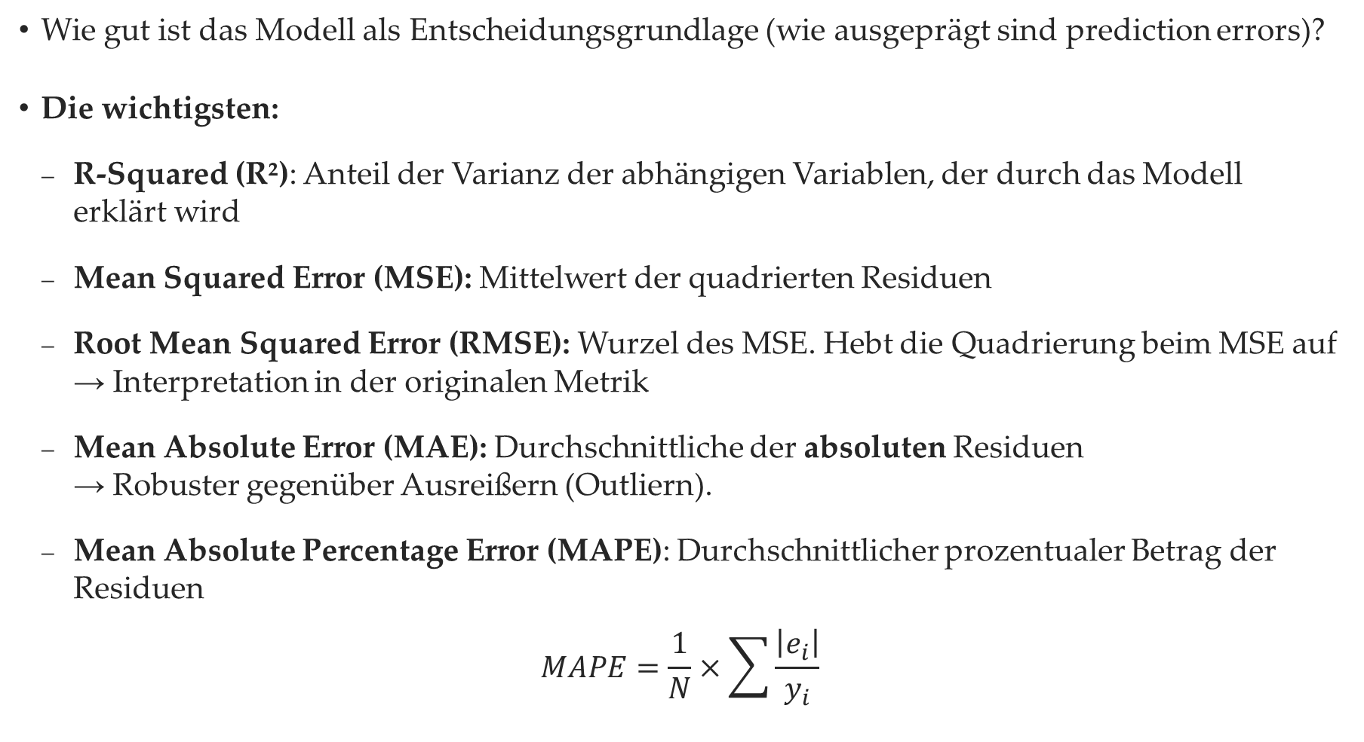
Model Performance
Wie gut ist das Modell als Entscheidungsgrundlage (wie ausgeprägt sind prediction errors)?
Die wichtigsten:
R-Squared (R²): Anteil der Varianz der abhängigen Variablen, der durch das Modell erklärt wird
Mean Squared Error (MSE): Mittelwert der quadrierten Residuen
Root Mean Squared Error (RMSE): Wurzel des MSE. Hebt die Quadrierung beim MSE auf → Interpretation in der originalen Metrik
Mean Absolute Error (MAE): Durchschnittliche der absoluten Residuen → Robuster gegenüber Ausreißern (Outliern).
Mean Absolute Percentage Error (MAPE): Durchschnittlicher prozentualer Betrag der Residuen
$$MAPE=\frac{1}{N}×\sum{\frac{\left|e_{i}\right|}{y_{i}}}$$

Slide 13
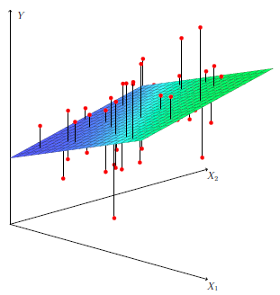
Multiple Regression
Multiple Regression: Berücksichtigung von mehr als einem Prädiktor:
E(Y | X) = β₀ + β₁X₁ + β₂X₂ + ... β_{p}X_{p}
Anstatt eine Linie (Steigung) in ein Streudiagramm einzusetzen → Regressionsfläche (regression surface) in einem p-dimensionalen "feature space".
Beispiel mit 2 Prädiktoren:
Ziele:
Y mit hoher Genauigkeit vorhersagen (alle Informationen verwenden)
Interesse an der spezifischen Rolle verschiedener Prädiktoren
(Bei kausaler Perspektive: Verringerung des Confounding Bias )
Quelle: James, G., Witten, D., Hastie, T., & Tibshirani, R. (2011). An introduction to statistical learning - with applications in R (Vol. 112). New York: Springer. https://www.statlearning.com/

Slide 14
Supervised machine learning: Klassifikation

Slide 15
Klassifikation
Häufigster Fall
Kategoriales Target, z.B.
Customer churn: Ja (Abo gekündigt) oder nein (noch Kunde)
Customer value: Wichtig vs. "unwichtig"
Fraud detection (Kreditkartenmissbrauch): Ja vs. nein
Anzahl der Kategorien
Binär (0/1)
Multi-class (z.B. Wahl unter 5 Pricing-Modellen)
→ Gesucht ist ein "Classifier", der auf Basis von Prädiktoren (Features) einen Fall klassifiziert
→ Basis ist die geschätzte Klassenwahrscheinlichkeit (Optimal: hohes p für eine Klasse, niedriges für alle anderen

Slide 16
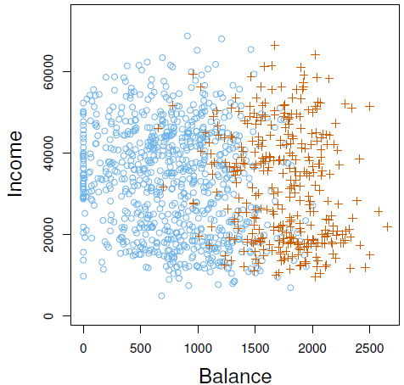
Klassifikation: Beispiel
Beispiel aus James et al. (Kapitel 4)
Typische Darstellung im Bereich ML
X und Y –Achse sind Prädiktoren
Das Target ist stattdessen als Symbol oder Farbverlauf gekennzeichnet
Target: Default (Überziehen der Kreditkarte):
ja (rot)
nein (blau)
Features:
Einkommen
Monatliches Kreditkartensaldo ("Balance")

Slide 17
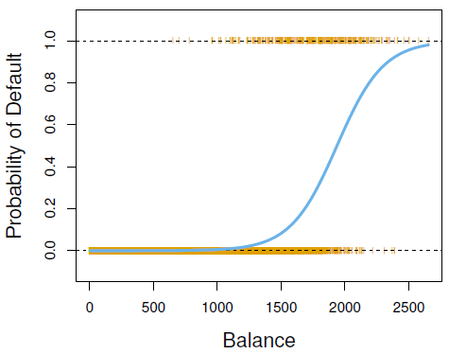


Klassifikation: Beispiel
Standard Workhorse: Logistische Regression
Modelliert die Wahrscheinlichkeit für Y über eine logistische Funktion
Eine Umformung führt zu einer linearen Funktion, deren predicted values die logarithmierten odds / logits sind
Auf Basis des/der jeweiligen X-Variablen bekommt man p
Klassifikation in Y=1, wenn der p-Wert einen manuell gewählten Threshold überschreitet, z.B. p > .5)

Slide 18
Klassifikation: Performance
Zentrale Frage: Wie akkurat ist das Modell in der positiven und negativen Klassifikation ?
Confusion matrix
Intuitiv: Akkuratheit (Accuracy) als primäre Metrik: Anzahl der korrekten Klassifikationen an allen.
Wichtige Konzepte:
Sensitivity: Wie häufig erkenne ich Y=1 (=krank), wenn die Person krank ist (untere Zeile)?
Spezifität: Wie häufig kann ich die Krankheit ausschließen, wenn die Person gesund ist (obere Zeile)?
→ Beide stehen in einem Spannungsverhältnis (eine zu maximieren ist leicht)
 | Klassifikation
Wahrheit | Y = 0 | Y = 1
Y = 0 | True Negatives | False Positives
Y = 1 | False negatives | True positives
 | Klassifikation
Wahrheit | "Gesund" | "Krebs"
Gesund | True Negatives | False Positives
Krebs | False negatives | True positives

Slide 19
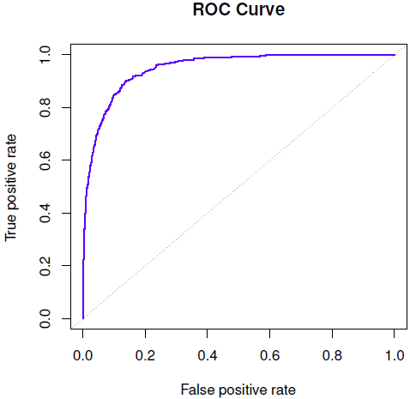
Klassifikation: Performance
Die ROC-Kurve zeigt das Spannungsverhältnis: Wie wirkt sich ein laxerer vs. strengerer Threshold auf die True positives v.s false positives aus?
p = .01
Graue Diagonale: Raten
Alle Modelle im oberen Drittel sind besser als Raten.
­"Area under the curve" (AUC) ist ein wichtiges performance-Maß
Die Kurve zeigt, wie ein bestimmter Klassifikations-Erfolg (TP) mit dem Anteil der Fehlalarme (FP) einhergeht.
Durch die Wahl des Thresholds bestimmt man das gewünschte Verhältnis (will man eher eine Krankheit übersehen oder gesunde Patienten beunruhigen?)
p = .99
p = .90
p = .10

Slide 20
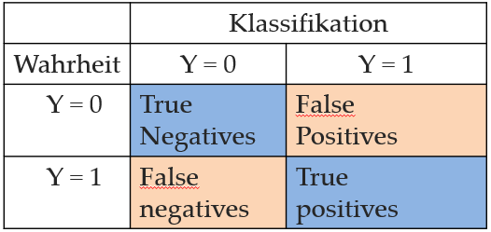
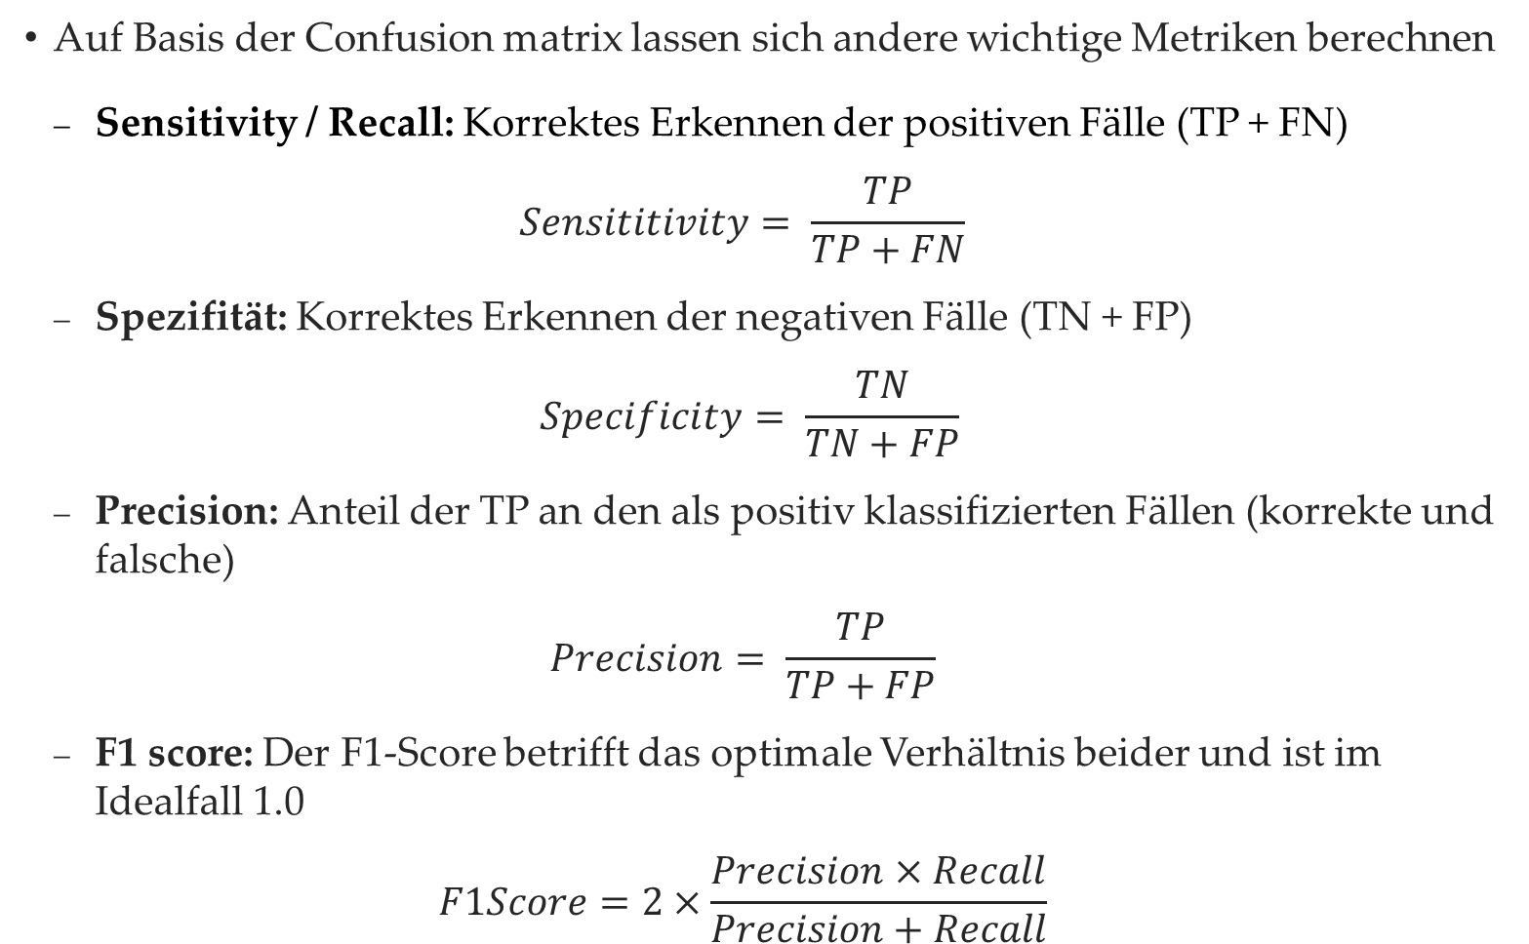
Klassifikation: Performance
Auf Basis der Confusion matrix lassen sich andere wichtige Metriken berechnen
Sensitivity / Recall: Korrektes Erkennen der positiven Fälle (TP + FN)
$$Sensititivity= \frac{TP}{TP+FN}$$
Spezifität: Korrektes Erkennen der negativen Fälle (TN + FP)
$$Specificity= \frac{TN}{TN+FP}$$
Precision: Anteil der TP an den als positiv klassifizierten Fällen (korrekte und falsche)
$$Precision= \frac{TP}{TP+FP}$$
F1 score: Der F1-Score betrifft das optimale Verhältnis beider und ist im Idealfall 1.0
$$F1Score=2×\frac{Precision×Recall}{Precision+Recall}$$

